Slide 1
Глава III
Человек и экономика

Slide 2
О чем ты узнаешь:
- Как экономика служит людям
- Все ли выгодно производить
- Что такое бизнес
- Как меняли свой облик деньги
На какие вопросы ответишь:
Зачем люди занимаются бизнесом?
Почему торговлю считают источником
богатства страны?
Какие функции в экономике выполняют деньги?

Slide 3
Экономика и ее основные участники

Slide 4
Экономика – это умение пользоваться жизнью наилучшим образом.
Д.Б. Шоу

Slide 5

План:
Что такое экономика
Зачем нужна экономика
Основные участники экономики

Slide 6
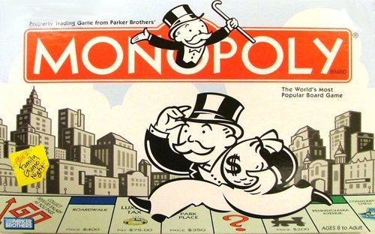
Что такое экономика?
Эконо́мика - в переводе с древнегреческого: «дом» и «правило», «закон», буквально - «правила ведения хозяйства»
Найдите, как в словаре объясняется значение слова «экономика».

Slide 7

Понятие экономики

Slide 8
Понятие экономики

Slide 9

Дополните определения:
Экономика – это умения …
Экономика – это знания о …

Slide 10
Экономика как сфера деятельности людей представляет собой связанное с затратами ресурсов производство потребительских благ – всего того, что увеличивает благосостояние, удовлетворяя различные потребности людей.

Slide 11
Направления (сферы) экономики:
Иллюстрации в учебнике, стр. 130 - 131

Slide 12

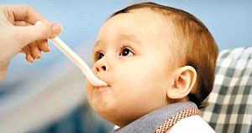
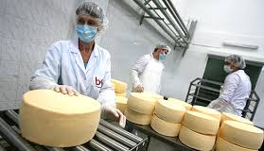
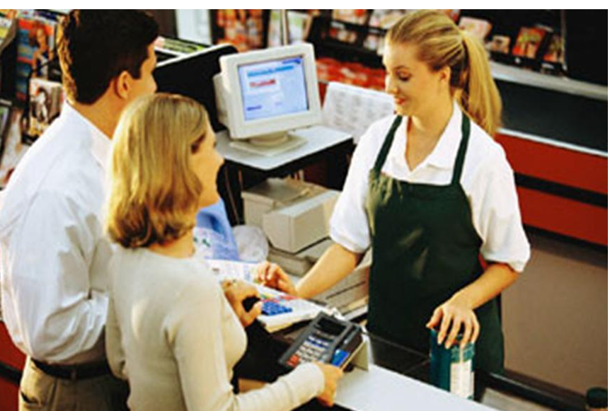
Назовите сферы экономики:
1
2
Распределение
Потребление
3
4
Производство
Обмен

Slide 13
Какое из проявлений экономики мы наблюдаем в следующих текстах?

Slide 14

Определи сферу экономики:
Мы делили апельсин,
Много нас, а он один.
Эта долька – для ежа,
Эта долька – для стрижа,
Эта долька – для утят,
Эта долька – для котят,
Эта долька – для бобра,
А для волка – кожура.

Slide 15
Определи сферу экономики:
Робин Бобин Барабек
Скушал 40 человек,
И корову, и быка,
И кривого мясника,
И телегу, и дугу,
И метлу, и кочергу,
Скушал церковь, скушал дом,
И кузницу с кузнецом.

Slide 16
Определи сферу экономики:
Посадил дед репку. Выросла репка большая –пребольшая. Пошёл дед репку рвать: тянет – потянет, вытянуть не может!
Позвал дед бабку: бабка за дедку, дедка за репку- тянут -потянут, вытянуть не могут!
Позвала бабка внучку: внучка за бабку, бабка за дедку, дедка за репку – тянут – потянут, вытянуть не могут!
Позвала внучка Жучку. Жучка за внучку, внучка за бабку, бабка за дедку, дедка за репку – тянут – потянут, вытянуть не могут!
Позвала жучка кошка: кошка за Жучку, Жучка за внучку, внучка за бабку, бабка за дедку, дедка за репку – тянут – потянут, вытянуть не могут!
Позвала кошку мышку: мышка за кошку, кошка за Жучку, Жучка за внучку, внучка за бабку, бабка за дедку, дедка за репку – тянут – потянут, вытянули репку!

Slide 17
Определи сферу экономики:
Сидит белка на тележке,
Продает орешки:
Лисичке-сестричке,
Воробью, синичке,
Мишке толстопятому,
Заиньке усатому,
Кому в платок,
Кому в зобок,
Кому в лапочку.

Slide 18
Зачем нужна экономика?

Slide 19
Главной целью экономической деятельности является удовлетворение потребностей.
Экономический продукт – изделие, товар, услуга,
удовлетворяющая ту или иную потребность человека.
Услуги
полезные удобства, предоставляемые кому-либо
Товары
продукты труда, произведенные для продажи

Slide 20
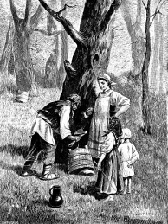
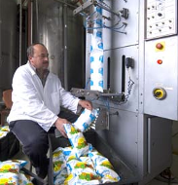
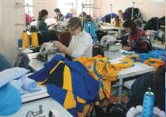
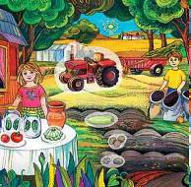
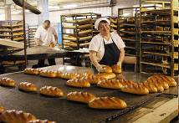
Формы хозяйства
Натуральное
Товарное

Slide 21
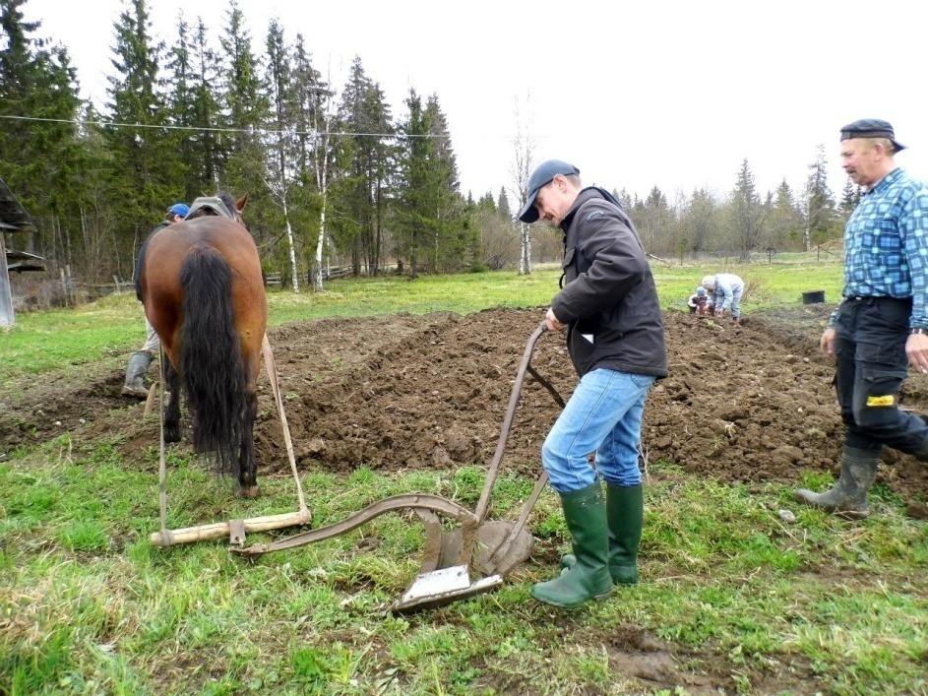
это способ организации жизни людей, при котором всё необходимое для жизнедеятельности производится ими самими и только для собственного потребления.
Натуральное хозяйство-

Slide 22

? Если твоя семья использует выращенные на даче продукты, можно ли утверждать, что у вас – натуральное хозяйство?
«Путешествие в прошлое» – учебник, стр. 132
? В чём недостатки натурального хозяйства?

Slide 23
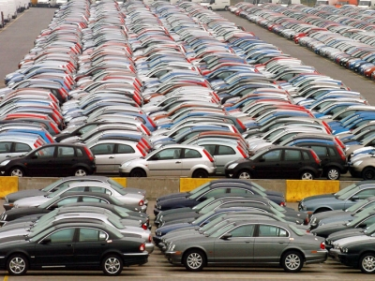
это способ организации экономической жизни общества, при котором люди, специализируясь в определённых видах деятельности, производят товары и оказывают услуги для обмена друг с другом.
Товарное хозяйство -

Slide 24
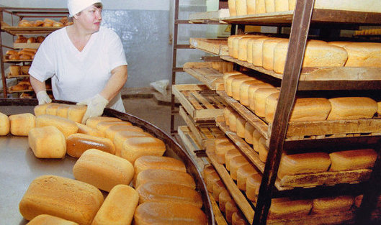
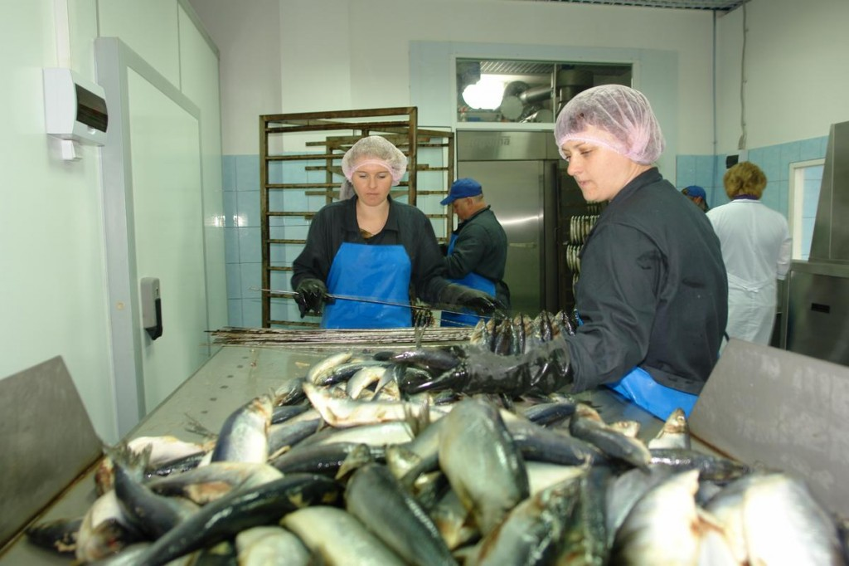
Приведите примеры специализации людей в определённых видах деятельности

Slide 25
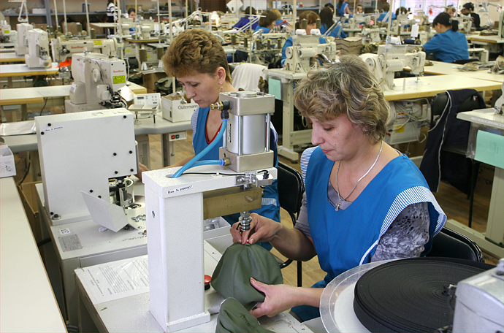
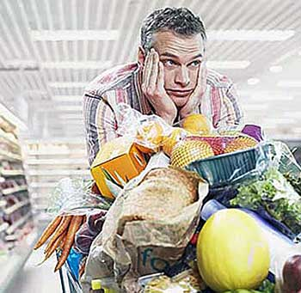
Участники экономики:
Прозводитель
Потребитель
тот, кто участвует в создании товаров или указании услуг.
тот, кто использует товары и услуги для удовлетворения своих потребностей.

Slide 26
Цели участников экономики
Производитель заинтересован организовать свою деятельность таким образом, чтобы получить планируемый результат при наименьших затратах всех средств, необходимых для производства товаров и оказания услуг
Потребитель в свою очередь стремится извлечь как можно большую пользу от потребления товаров и услуг, при этом удовлетворить свои потребности с наименьшими затратами

Slide 27
Цели участников экономики
Производитель
Потребитель
Удовлетворение своих потребностей с наименьшими затратами.
Получение прибыли

Slide 28
Словарь:
Прибыль – превышение доходов от продажи товаров или услуг над затратами.

Slide 29

? Может ли один человек быть одновременно и производителем, и потребителем, т.е. выполнять обе роли?
? Назовите, что общего между производителем и потребителем.
? В чём различия?

Slide 30
Заполните таблицу
Вопросы | Натуральное хозяйство | Товарное хозяйство
Кто производит
Кто потребляет
Как производят
Какова производительность труда

Slide 31
Вопросы | Натуральное хозяйство | Товарное хозяйство
Кто производит | Производители – члены семьи | С применением наёмной рабочей силы
Кто потребляет | Производство для самих себя | Для массового потребления
Как производят | Традиционными методами | Применение техники для увеличения количества продукции и получения прибыли
Какова производитель-ность труда | Обычно не высокая | Стремление к повышению производительности труда

Slide 32
Домашнее задание
Параграф 12 (читать, отвечать на вопросы после параграфа)
Термины знать наизусть
Задание в Рабочей тетради стр. 53-56 - № 4, 5, 7, 9 (по желанию)
Задание № 3 в разделе «В классе и дома» (обязательно).
Подготовиться к выполнению задания № 2 (альбомный лист, цветные карандаши, вырезки из газет, картинки и т.п.)

